Slide 1

Tecnología - Desarrollo
Estrategia Evolutiva Mensajería Avisos24

Slide 2

AGENDA
Estrategia Evolutiva Mensajería Avisos24
Antecedentes Avisos24
Conceptos Básicos.
Arquitectura
Descripción de Arquitectura
Que esperamos de la nueva Plataforma

Slide 3
1. Antecedentes Avisos24
Estrategia Evolutiva Mensajería Avisos24
La plataforma tiene aproximadamente 8 años en ambiente productivo.
Su tecnología esta descontinuada y se necesita robustecer, ya que es un canal de comunicación directa con los clientes.
Diariamente se envían en promedio un total de:
Son 174 K notificaciones enviadas por correos.
Son 179 K notificaciones enviadas por SMS.
Total de notificaciones diarias es de 353 K.
El mes de diciembre se enviaron un total de 13 millones de notificaciones.
El crecimiento del año 2017 – 2018 fue del 26%.
Se espera crecer 25% todos los años en envíos.

Slide 4
2. Conceptos Básicos
Estrategia Evolutiva Mensajería Avisos24
¿Que es Avisos24?
La plataforma Avisos24 es la encargada del envió de la mensajería (Correos / SMS) de los canales del Banco Bolivariano. Las notificaciones están divididas en Suscritas y No Suscritas.
¿Que es una Notificación Suscrita?
Es aquella suscripción que el cliente lo realiza en los canales electrónicos (Banca Electrónica / Banca Móvil / ATC), en donde se configura los medios a recibir las notificaciones (SMS/Correo).
Ejemplo: Saldos Diarios, Recepción de Transferencia, Depósitos Recibidos, Pagos de Cheques y etc.
¿Que es una Notificación No Suscrita?
También llamada “Notificación Básica”, es aquella notificación que se tiene que enviar a los clientes por temas regulatorios o por necesidad estratégica del banco.
Ejemplo: OTP, Retiro de Cajero, Cobranzas, Acceso Exitoso, Acceso Fallido, Bloqueo del canal y etc.

Slide 5
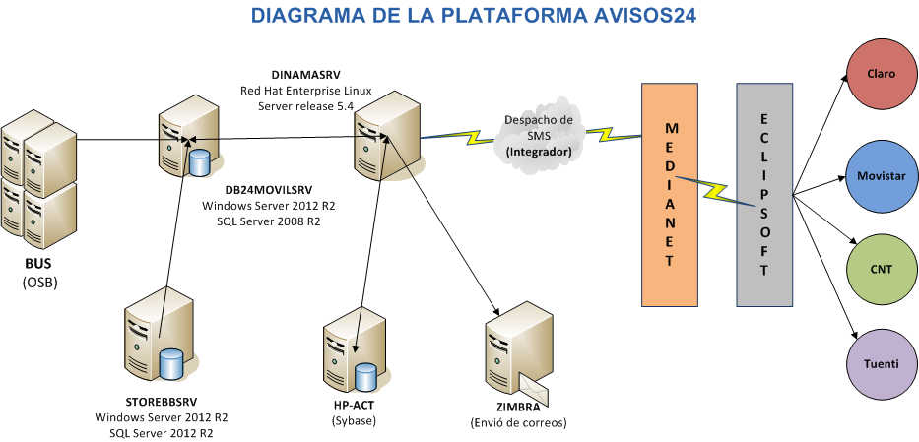
2. Arquitectura
Estrategia Evolutiva Mensajería Avisos24
Diagrama de la Plataforma Avisos24

Slide 6
3. Descripción de la Arquitectura
Estrategia Evolutiva Mensajería Avisos24
Función del servidor DINAMASRV
Este servidor es el encargado de procesar las notificaciones, para esto utiliza Hilos que permiten el despacho de la mensajería.
Hilos | Descripción
H1 | Envió de Saldos Diarios → NT (SQL Server).
H2 | SYBASE → NT Cobranzas, Cartera y etc.
H3 | Notificaciones Suscritas.
H4 | Notificaciones SAT.
H5 | Envió de Mail. Envió de SMS .
H6 | Notificaciones No Suscritas.
Controller | Revisa diariamente el envió del Reporte de Cobranzas.

Slide 7
3. Descripción de la Arquitectura
Estrategia Evolutiva Mensajería Avisos24
Función del servidor HP-ACT (SYBASE)
Este servidor es un motor de base de datos de SYBASE, algunas aplicaciones almacenan sus notificaciones en el mismo.
Base de datos que utiliza es cob_internet, en esta se almacena la suscripción cuando es actualizada y luego es replicada con un sensor al servidor STOREBBSRV.
En esta base de datos se almacena las notificaciones que manejan detalles y son utilizadas por el canal SAT para los pagos de proveedores.
Las notificaciones que son depositadas por los canales como ventanilla, ATM y otros.
Se almacena los nemónicos de las notificaciones.
Se almacena los horarios de ejecución por nemónico.

Slide 8
3. Descripción de la Arquitectura
Estrategia Evolutiva Mensajería Avisos24
Función del servidor STOREBBSRV
Este servidor es un motor de base de datos de SQL Server 2012, contiene información la suscripción que es replicada desde SYBASE y la información de los clientes, también contiene la medios y los últimos medios modificados del MIS.
Se almacena los nemónicos de las notificaciones.
Se almacena los horarios de ejecución por nemónico.
Se almacena los productos permitidos por nemónico para enviar la notificación.
Se almacenan las plantillas de las notificaciones.
Plantillas de HTML
Plantilla de SMS

Slide 9
3. Descripción de la Arquitectura
Estrategia Evolutiva Mensajería Avisos24
Función del servidor DB24MOVILSRV
Este servidor es un motor de base de datos de SQL Server 2008 R2, es el repositorio de las notificaciones que se envían sean estos por SMS o correos.
Se almacena los nemónicos de las notificaciones, replicados de STOREBBSRV.
Se almacena los horarios de ejecución por nemónico, replicados de STOREBBSRV.
Se almacena los productos permitidos por nemónico para enviar la notificación, replicados de STOREBBSRV.
Se almacenan las plantillas de las notificaciones, replicados de STOREBBSRV.
Plantillas de HTML
Plantilla de SMS
Se almacena la configuración de las notificaciones no suscritas.

Slide 10
3. Descripción de la Arquitectura
Estrategia Evolutiva Mensajería Avisos24
Función del servidor DB24MOVILSRV
Utiliza un Broker Server SQL que almacena en la cola el despacho de notificaciones para hacer este proceso no genere encolamientos.
Base de datos utilizadas:
db_sms
sms_cliente
Procedimiento para las notificaciones suscritas:
sp_alertas_online (Utilizado para el Broker Server)
sp_alertas_online_broker (Utilizado para procesar la notificación)
Procedimiento para las notificaciones no suscritas:
sp_alertas_online_retir (Utilizado para el Broker Server)
sp_alertas_online_retir_broker (Utilizado para procesar la notificación)

Slide 11
4. Descripción de la Arquitectura
Estrategia Evolutiva Mensajería Avisos24
Función del servidor BUS (OSB)
El BUS expone un servicio que permite el envió de notificaciones no suscritas, el mismo que ejecuta el procedimiento “sp_alertas_online_retir”, que es utilizado por el Bróker Server de SQL Server.
Este servicio es utilizado por varios canales y servicios que lo invocan internamente como QuickPay, Generación de OTP, Microservicios de Banca Móvil 2.0 y etc.
Función del servidor ZIMBRA (Envió de correos)
Servidor encargado del envió masivo de correos.

Slide 12
3. Descripción de la Arquitectura
Estrategia Evolutiva Mensajería Avisos24
Despacho de SMS (Integrador)
Se conoce como integrador a la comunicación que existe entre el Banca Bolivariano y Eclipsoft proveedor del envió de SMS, este a su vez se comunica con las operadoras como Claro, Movistar, Tuenti y CNT.
Entre la comunicación del Banco a Eclipsoft esta el proveedor Medianet que participa en la comunicación con Eclipsoft.

Slide 13
4. Que esperamos de la nueva Plataforma
Estrategia Evolutiva Mensajería Avisos24
Permita el envió de notificaciones con archivos adjuntos.
Permita el envió de notificaciones con manejo de detalles de manera dinámica para todos los canales que así lo requieran.
Permita el envió de notificaciones para varios destinatarios.
Permita realizar la configuración de nueva notificaciones de manera sencilla y dinámicas para el usuario.
Separar la notificaciones masivas de las que son en Línea. Por ejemplo con la utilización de otro puerto para el despacho de la mensajería en Línea.
Permita la priorización de notificaciones por ejemplo OTP debe ser enviado de manera inmediata.
Tener un visor de notificaciones fallidas por nemónico para identificar el motivo que no se envió la notificación.
Utilización de notificaciones PUSH.

Slide 14
Gracias

